Slide 1

S

Slide 2

دانشکده‌ی کشاورزی
گروه علوم و مهندسی خاک
موضوع: مدیریت خوشه درختان پسته
دانشجو: نگین عبدالله‌زاده
استاد: دکتر مظفری
ماهنامه‌ی دنیای پسته شماره 89
مهرماه 1403

Slide 3
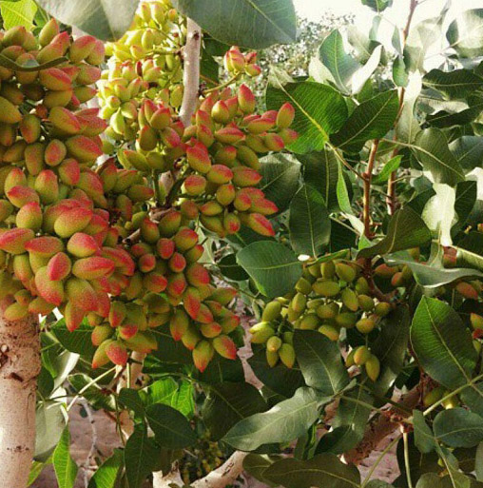
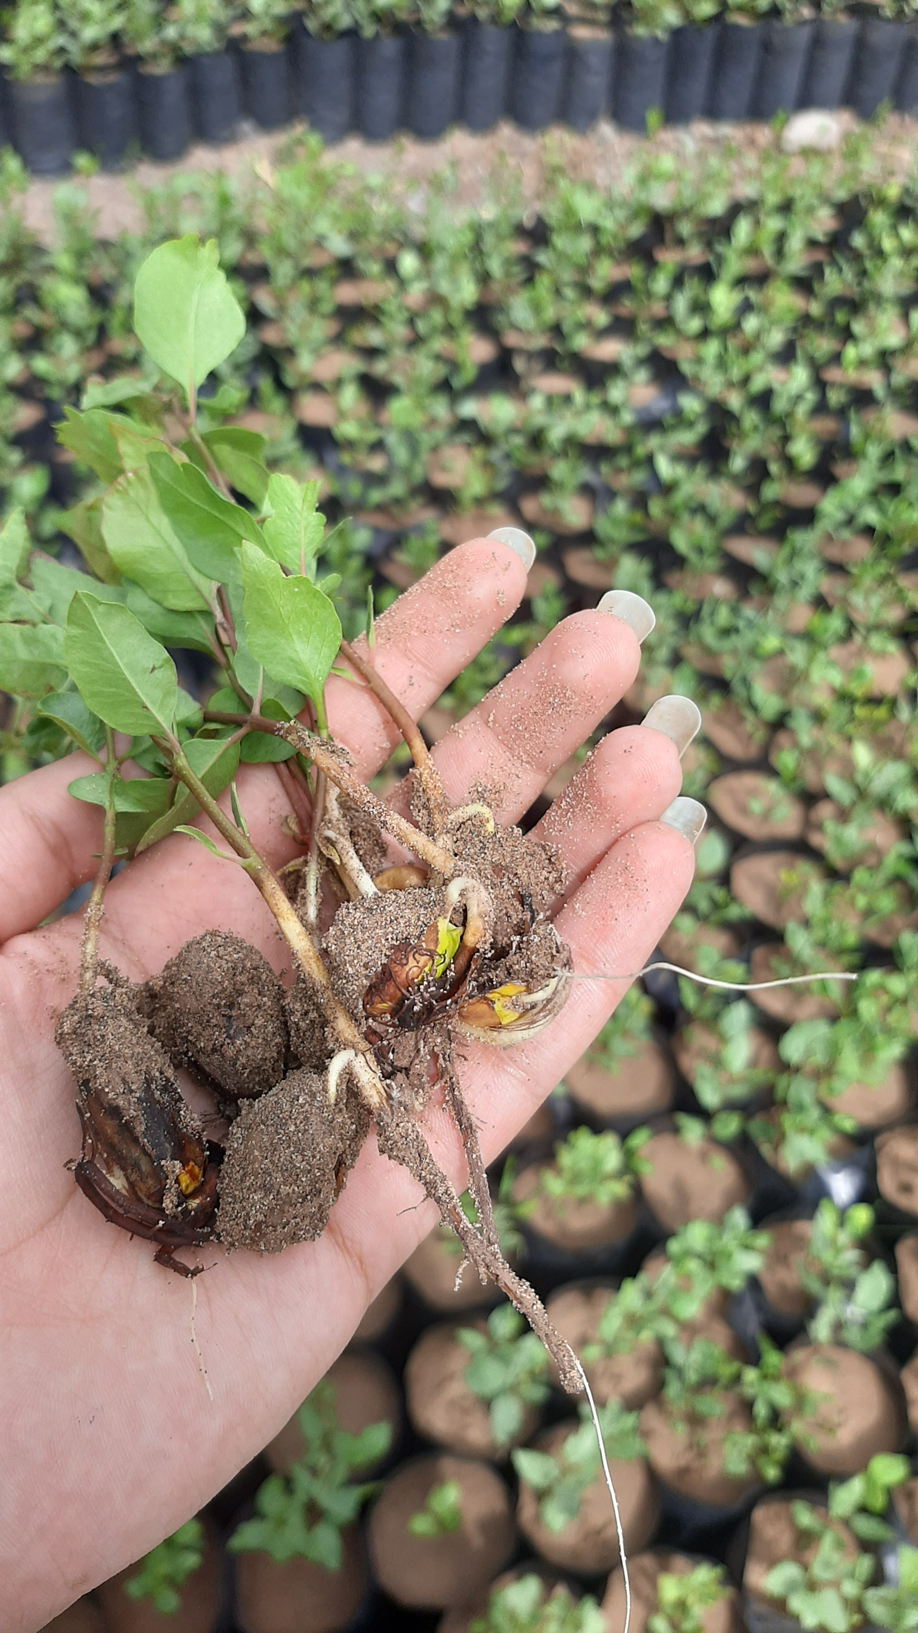
پسته را به عنوان گیاهی متحمل به شرایط نامساعد اقلیمی می‌شناسیم اما گل و میوه‌اش از حساسیت بالایی نسبت به تنش‌های محیطی برخوردار هستند؛ در نتیجه برای پیشگیری و کاهش خسارت درختان پسته، آشنایی با مراحل مختلف رشد و تکامل گل و میوه آن‌ها امری ضروری است.

Slide 4
گل انگیزی و تشکیل جوانه گل:
در اوایل فصل بهار بر روی شاخه‌های تازه روییده، جوانه گل پسته تشکیل می‌شود.
در کنار هر برگ جوانه تمایز نیافته‌ای وجود دارد که بر سر دوراهی تبدیل شدن به جوانه زایشی یا رویشی قرار دارد.
در پسته، تمایل گیاه به سمت زایشی شدن آن‌هاست که بستگی شدیدی به شرایط اقلیمی به ویژه دما دارد.
در دماهای بالا در چرخه میوز اخلال به وجود می‌آید و تبدیل جوانه گل به صفر می‌رسد؛ دماهای پایین‌تر از ۳۲ درجه برای تمایز گل مناسب‌اند؛ دماهای بالاتر از ۳۷ درجه نامناسب هستند؛ دماهای بالاتر از ۴۰ درجه بحرانی و ویرانگر چرخه میوز هستند.

Slide 5
گل انگیزی و تشکیل جوانه گل:
آبیاری و تغذیه مناسب درختان پسته در تمایز جوان‌های گل، از اهمیت کم‌تری برخوردار است ولی در افزایش تعداد جوانه‌های گل موثر است.
مدیریت اصولی باغ باعث بیداری به موقع درختان و باعث همزمانی تشکیل جوانه‌های گل در اوایل فصل که هوا خنک‌تر است می‌شود.
از میان عناصر غذایی نیتروژن، کلسیم، فسفر، بُر، روی، منگنز بیش‌ترین نقش را در تمایز و تکامل بهتر جوانه‌های گل دارند.

Slide 6
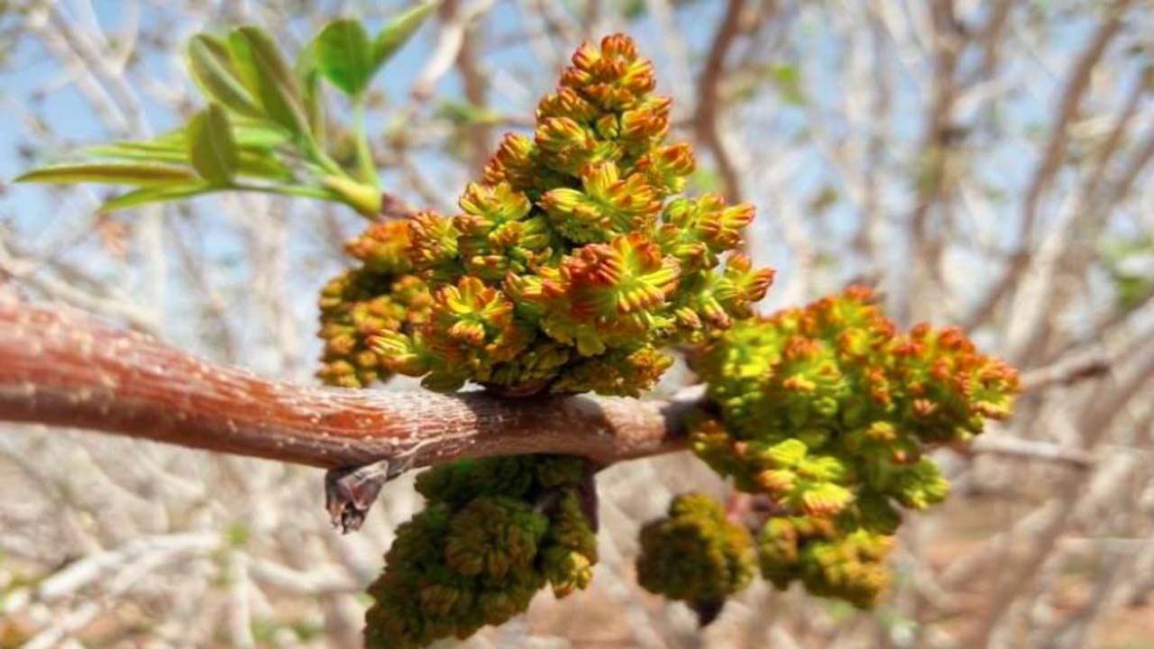
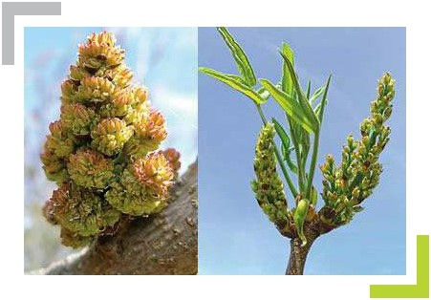

Slide 7
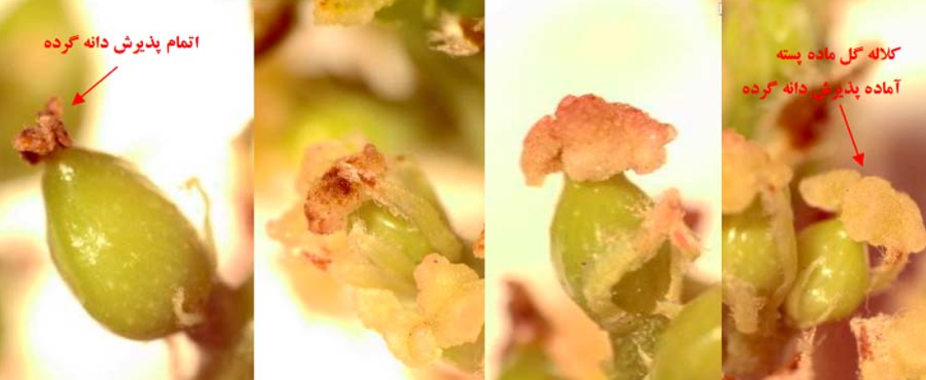
مراحل تکامل جوانه گل:
قدم اول تمایز جوانه گل هست که تبدیل به گل و خوشه‌ای پربار شود.
ساختار گل آذین نر و ماده در اوایل بهار تشکیل می‌گردد؛ در فصل بهار و تابستان ذخایر غذایی مثل کربوهیدرات‌ها در جوانه‌ها تجمع پیدا می‌کنند و فلس‌های جوانه‌ها حالت سخت و کوتینی به خود می‌گیرند.
در اوایل فصل بهار عناصری مثل نیتروژن، فسفر، کلسیم، روی، بُر، منگنز در تشکیل ساختار اولیه گل و در ادامه پتاسیم جهت افزایش ذخایر کربوهیدراتی و تکامل فلس‌ها موثراند.

Slide 8
مراحل تکامل جوانه گل:
قدم اول تمایز جوانه گل هست که تبدیل به گل و خوشه‌ای پربار شود.
ساختار گل آذین نر و ماده در اوایل بهار تشکیل می‌گردد؛ در فصل بهار و تابستان ذخایر غذایی مثل کربوهیدرات‌ها در جوانه‌ها تجمع پیدا می‌کنند و فلس‌های جوانه‌ها حالت سخت و کوتینی به خود می‌گیرند.
در اوایل فصل بهار عناصری مثل نیتروژن، فسفر، کلسیم، روی، بُر، منگنز در تشکیل ساختار اولیه گل و در ادامه پتاسیم جهت افزایش ذخایر کربوهیدراتی و تکامل فلس‌ها موثراند.

Slide 9
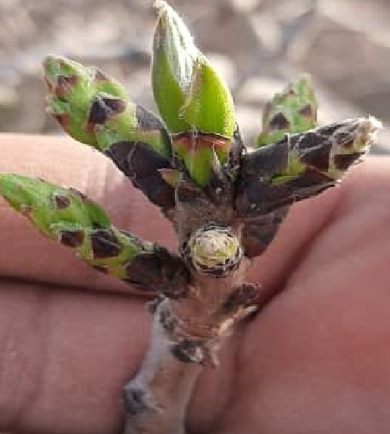
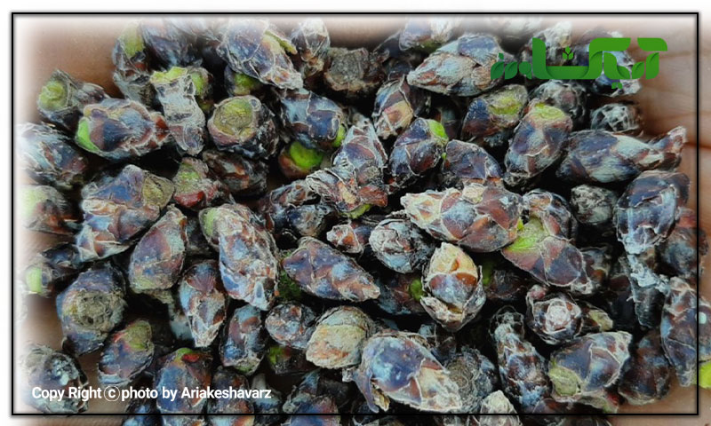
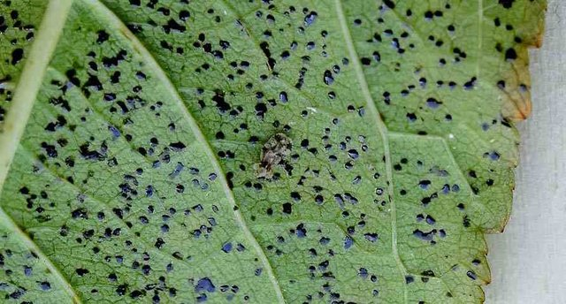
دلایل ضعف و ریزش جوانه‌ها در شهریور و بهمن:
تکامل ناقص اول فصل
ذخیره ناکافی مواد غذایی
خسارت آفتی مثل پسیل و سنک

Slide 10
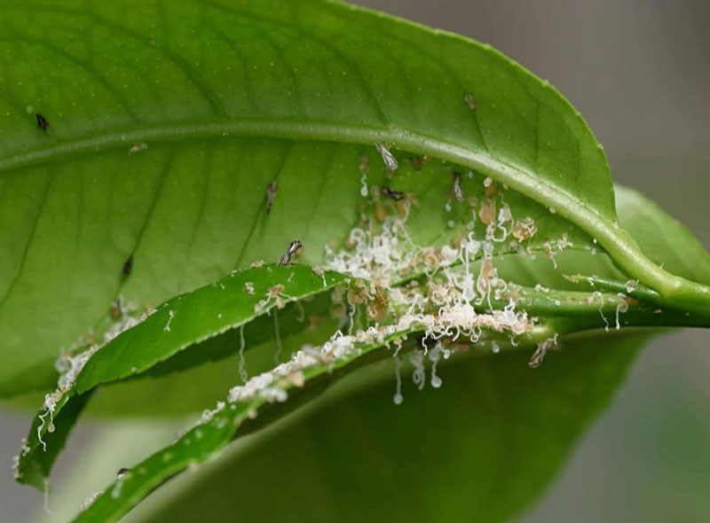
دلایل ضعف و ریزش جوانه‌ها در شهریور و بهمن:
تکامل ناقص اول فصل
ذخیره ناکافی مواد غذایی
خسارت آفتی مثل پسیل و سنک

Slide 11
دلایل ضعف و ریزش جوانه‌ها در شهریور و بهمن:
تکامل ناقص اول فصل
ذخیره ناکافی مواد غذایی
خسارت آفتی مثل پسیل و سنک

Slide 12
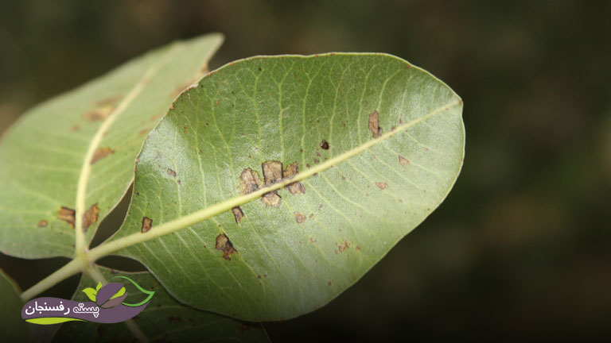
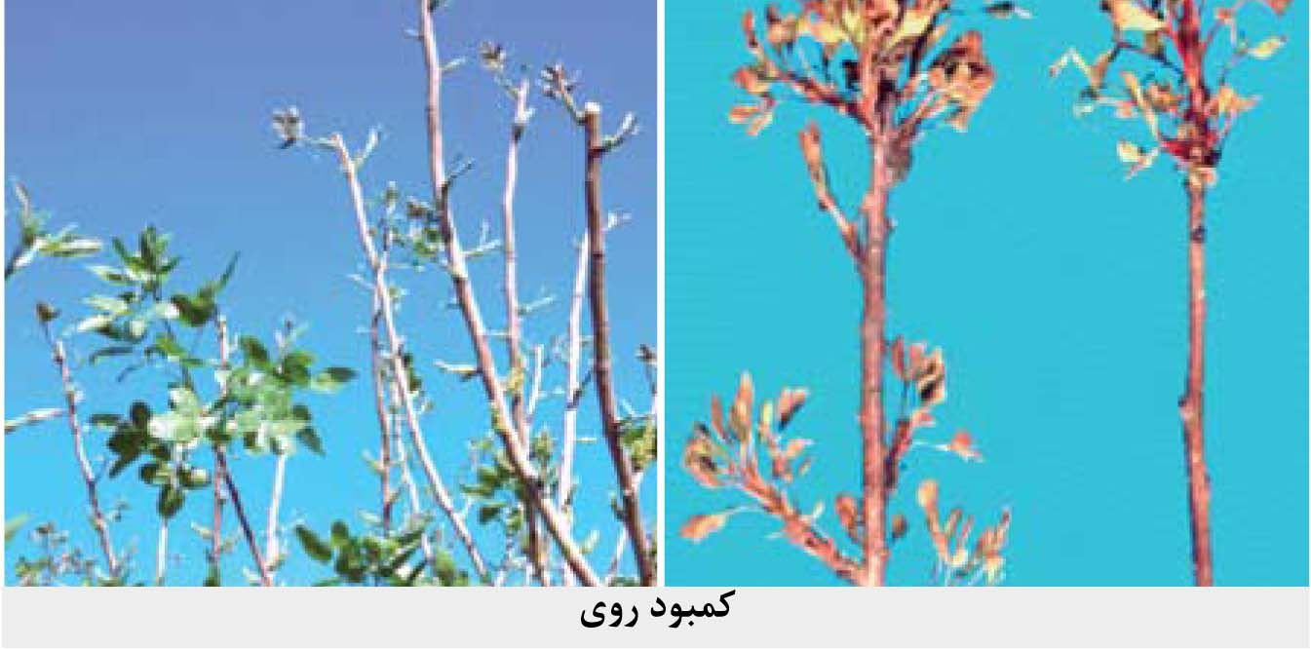
دلایل ریزش در بهمن ماه:
تخلیه باقیمانده ذخایر غذایی جوانی‌های گل ضعیف‌تر و در طول تنفس پاییزه و زمستانه و به دنبال آن تحمل ناکافی به سرمای زمستان است.
بعد از برداشت محصول هم یک مرحله از تکامل که عمدتا به ذخیره مواد غذایی، تکامل فلس‌ها و آوندها مرتبط هست، اتفاق می‌افتد.
در طول فصل خواب با تجمع نیاز سرمایی مرحله دیگری از تکامل انجام می‌شود و تکامل آوندهای متصل کننده جوانه گل به شاخه ادامه یافته و تقویت می‌شود.

Slide 13
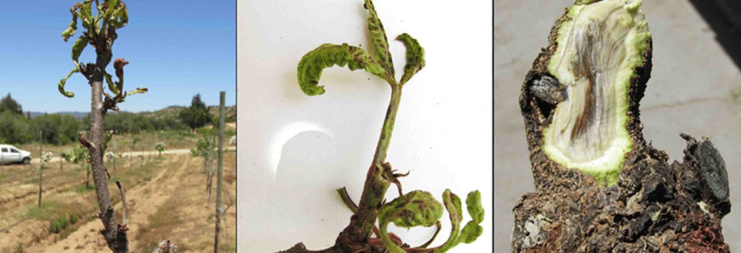
در سال‌هایی که نیاز سرمایی به خوبی تامین نشده باشد، ریزش جوانه‌های گل، با شروع تورم در فصل بهار به همین علت است که عدم تجزیه هورمون آبسیزیک اسید نیز بر شدت آن می‌افزاید.
با افزایش طول روز و مناسب شدن شرایط دمایی، مرحله نهایی تکامل اتفاق می‌افتد که با تغییرات شدید هورمونی، جذب آب و مواد غذایی و رشد اجزای گل آذین همراه است.
عدم تکامل جوانه گل و آوند متصل‌کننده باعث ریزش جوانه و یا کاهش تعداد دانه در خوشه می‌گردد.

Slide 14
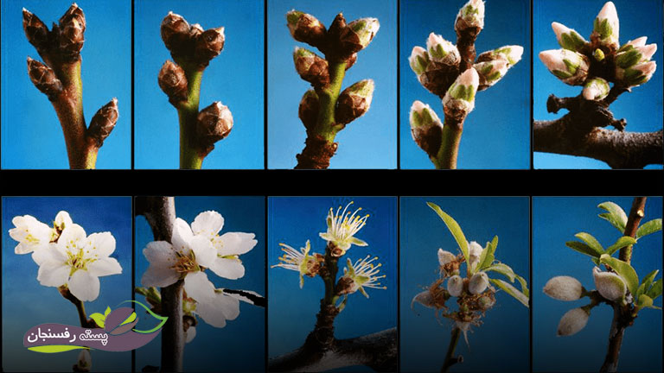
فروت ست (شروع فرایند بیداری):
تا زمانی که فلس‌ها بسته‌اند، تحمل جوانه‌ها به تنش‌های محیطی بالاست؛ به محض نمایان شدن گل‌ها یا به اصطلاح فروت ست، این تحمل جای خود را به حساسیت داده و با باز شدن کامل گل‌ها این حساسیت به اوج خود می‌رسد به طوری که دماهای پایین‌تر از 2 درجه موجب سرمازدگی و دماهای بالای ۲۷ درجه موجب گرمازدگی گل‌ها و خسارت به محصول می‌شوند.
حساسیت گل‌ها در ارقام اکبری و احمد آقایی نسبت به سایر ارقام شدیدتر است.

Slide 15
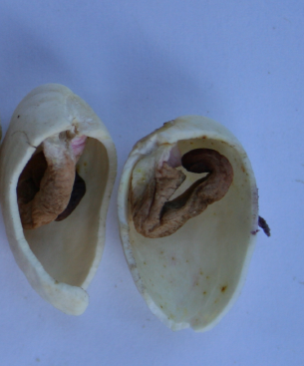
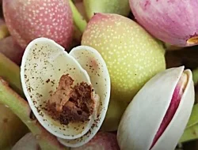
فروت ست (شروع فرایند بیداری):
آفت سر خرطومی در اوایل باز شدن جوانه‌های گل هم باعث خسارت قابل توجهی می‌شود.
زمانی که گل‌ها باز می‌شوند نیازشان به عناصر غذایی به ویژه نیتروژن، روی، بُر، منگنز به حداکثر خود می‌رسد و کمبود آن‌ها در فرایند گرده‌افشانی اختلال ایجاد می‌کند که باعث کاهش تعداد دانه و افزایش میوه‌های پارتنوکارپ یا پوک می‌شود، در نتیجه علاوه بر تغذیه مناسب زمستانه و استفاده از کودهای استارتر محلول‌پاشی ترکیببات فروتست به همراه اسیدهای آمینه کمک شایانی به انجام بهتر فرایند گل و میوه آوری درختان پسته می‌کند.

Slide 16
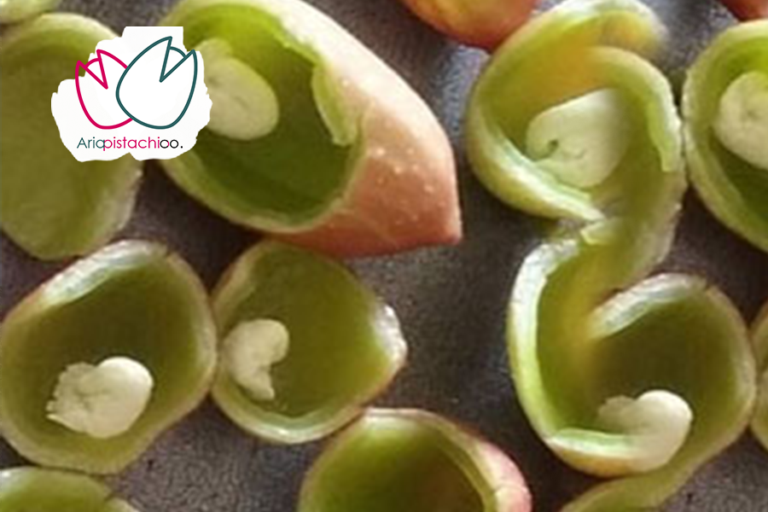
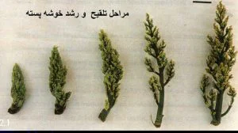
گرده افشانی و تشکیل میوه:
با آشکار شدن کلاله گل‌های ماده که سه شاخه‌ای و سبز رنگ است دوره پذیرش دانه گرده و فرایند گرده افشانی آغاز می‌گردد.
دانه‌های گرده با کمک باد از درختان نر بر روی کلاله مرطوب و چسبناک گل‌های درختان ماده انتقال داده می‌شوند و شروع به جوانه زنی می‌کند.
وجود تعداد کافی از درختان نر در سطح باغ برای گرده افشانی ضروری است.
فاصله هر درخت ماده با درخت نر بیشتر از ۲۰ متر نباشد و تا ۴۰ متر قابل قبول است.
گل‌های ماده حساسیت بیشتری به سرما و دانه‌های گرده حساسیت بیشتری به گرما دارند.
بعد از گرده افشانی دیواره تخمدان شروع به رشد و میوه تشکیل می‌شود که باغداران به این مرحله ارزنی می‌گویند.
با این وجود درصد کمی از جوانه‌های تلقیح نشده همچنان به رشد خود ادامه داده و میوه‌های پوک را تشکیل می‌دهند که اکثراً تا پایان دوره رشد خود روی درخت باقی می‌مانند و باعث هدر رفت مواد غذایی و انرژی از گیاه می‌شوند.

Slide 17
گرده افشانی و تشکیل میوه:
با آشکار شدن کلاله گل‌های ماده که سه شاخه‌ای و سبز رنگ است دوره پذیرش دانه گرده و فرایند گرده افشانی آغاز می‌گردد.
دانه‌های گرده با کمک باد از درختان نر بر روی کلاله مرطوب و چسبناک گل‌های درختان ماده انتقال داده می‌شوند و شروع به جوانه زنی می‌کند.
وجود تعداد کافی از درختان در سطح باغ برای گرده افشانی ضروری است.
فاصله هر درخت ماده با درخت نر بیشتر از ۲۰ متر نباشد و تا ۴۰ متر قابل قبول است.
گل‌های ماده حساسیت بیشتری به سرما و دانه‌های گرده حساسیت بیشتری به گرما دارند.
بعد از گرده افشانی دیواره تخمدان شروع به رشد و میوه تشکیل می‌شود که باغداران به این مرحله ارزنی می‌گویند.
با این وجود درصد کمی از جوانه‌های تلخی نشده همچنان به رشد خود ادامه داده و میوه‌های پوک را تشکیل می‌دهند که اکثراً تا پایان دوره رشد خود روی درخت باقی می‌مانند و باعث هدر رفت مواد غذایی و انرژی از گیاه می‌شوند.

Slide 18
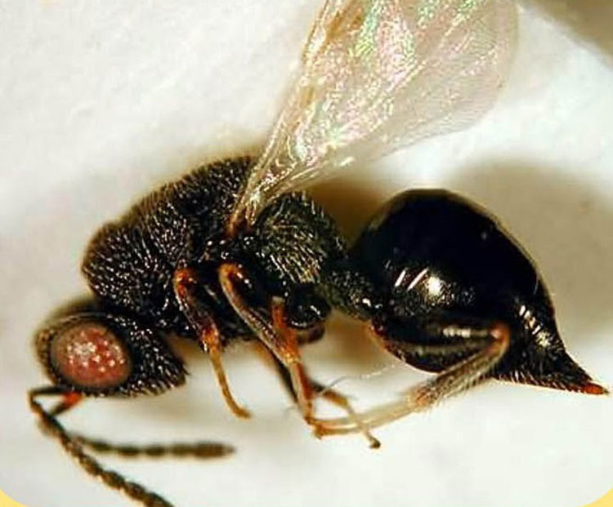
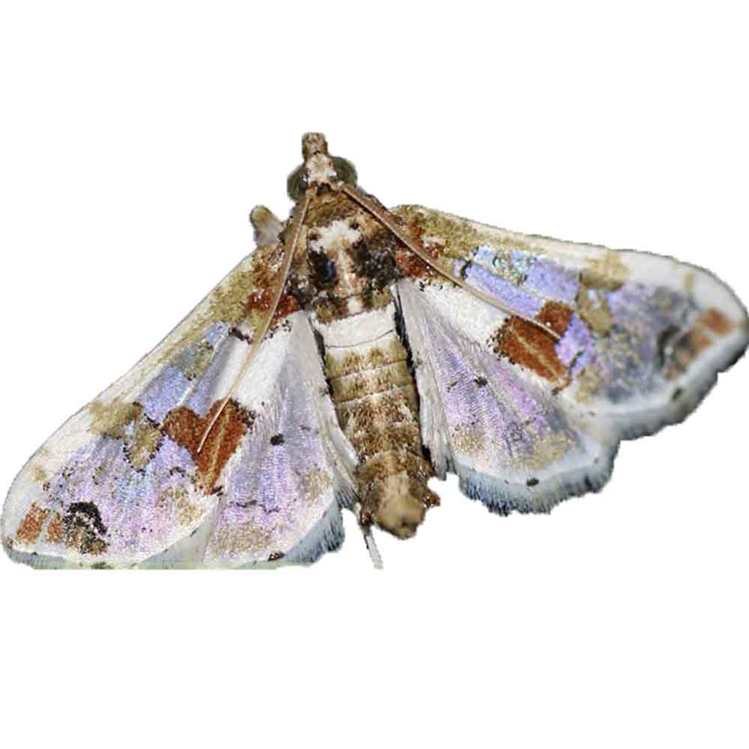
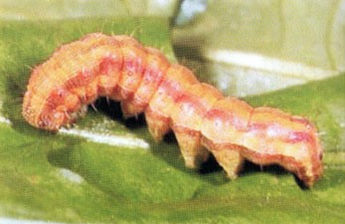
جوشش شیره ناشی از تغذیه سنک ها از جوانه‌های گل:
حساسیت میوه‌ها نسبت به گل‌ها به شرایط نامساعد اقلیمی کمتر است.
در مرحله ارزنی باغداران باید به کنترل آفت سنک توجه ویژه‌ای داشته باشند.
جمعیت بالای سنک‌ها می‌تواند بخش قابل توجهی از محصول را نابود گرداند.
جمعیت آفاتی همچون زنبورهای مغزخوار، پروانه‌های میوه‌خوار و هلیوتیس نیز می‌باید در اول فصل به خوبی رصد و کنترل گردد.
با افزایش اندازه دانه‌ها کم کم خسارت سنک‌ها کاهش یافته و در ادامه عارضه لکه پوست و استخوانی در صورت مهیا بودن شرایط خود را نمایان می‌گرداند. رطوبت ناشی از بارندگی و محلول‌پاشی و همچنین آبیاری در این مرحله می‌تواند سبب تشدید این عارضه فیزیولوژیکی حاصل از کمبود کلسیم گردد. با رشد و افزایش اندازه میوه و استحکام پوست استخوانی خسارت این عارضه نیز کاهش می‌یابد.

Slide 19
جوشش شیره ناشی از تغذیه سنک ها از جوانه‌های گل:
حساسیت میوه‌ها نسبت به گل‌ها به شرایط نامساعد اقلیمی کمتر است.
در مرحله ارزنی باغداران باید به کنترل آفت سنک توجه ویژه‌ای داشته باشند.
جمعیت بالای سنک‌ها می‌تواند بخش قابل توجهی از محصول را نابود گرداند.
جمعیت آفاتی همچون زنبورهای مغزخوار، پروانه‌های میوه‌خوار و هلیوتیس نیز می‌باید در اول فصل به خوبی رصد و کنترل گردد.
با افزایش اندازه دانه‌ها کم کم خسارت سنگ‌ها کاهش یافته و در ادامه عارضه لکه پوست و استخوانی در صورت مهیا بودن شرایط خود را نمایان می‌گرداند. رطوبت ناشی از بارندگی و محلول‌پاشی و همچنین آبیاری در این مرحله می‌تواند سبب تشدید این عارضه فیزیولوژیکی حاصل از کمبود کلسیم گردد. با رشد و افزایش اندازه میوه و استحکام پوست استخوانی خسارت این عارضه نیز کاهش می‌یابد.

Slide 20
تکامل میوه و رسیدگی:
تکامل میوه پسته به نوعی است که ابتدا برچه‌های تخمدان شروع به رشد کرده و با تکامل آن‌ها پوست و استخوانی و نرم روی میوه پدیدار شده و کم کم میوه شکل طبیعی خود را به دست می‌آورد.
بعد از رشد میوه اندوسپرم یا همان مغز میوه پسته شروع به رشد می‌کند. در حالی که مغز پسته رشد می‌کند تغییراتی در پوست استخوانی به وجود آورده و بافت محل خندانی پسته به حالت اسکلرانشیمی مرده درآمد و انعطاف پذیری خود را از دست می‌دهد و با انباشته شدن مواد غذایی در بافت ذخیره‌ای مغز پسته بزرگتر شده و با فشار به پوست استخوانی پسته حالت خندان می‌گیرد.
قسمت عمده‌ای از مغز پسته را چربی‌ها و کربوهیدرات‌ها تشکیل می‌دهند که پتاسیم به عنوان عنصر سازنده این دو گروه از مواد غذایی نقش بیشتری در پر شدن مغز میوه دارد.
دو عنصر پرمصرف نیتروژن و فسفر نیز به دلیل نقش در تولید پروتئین‌ها و چرخه انرژی گیاه از اهمیت بالای برخوردارند.

Slide 21
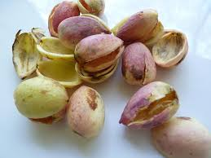
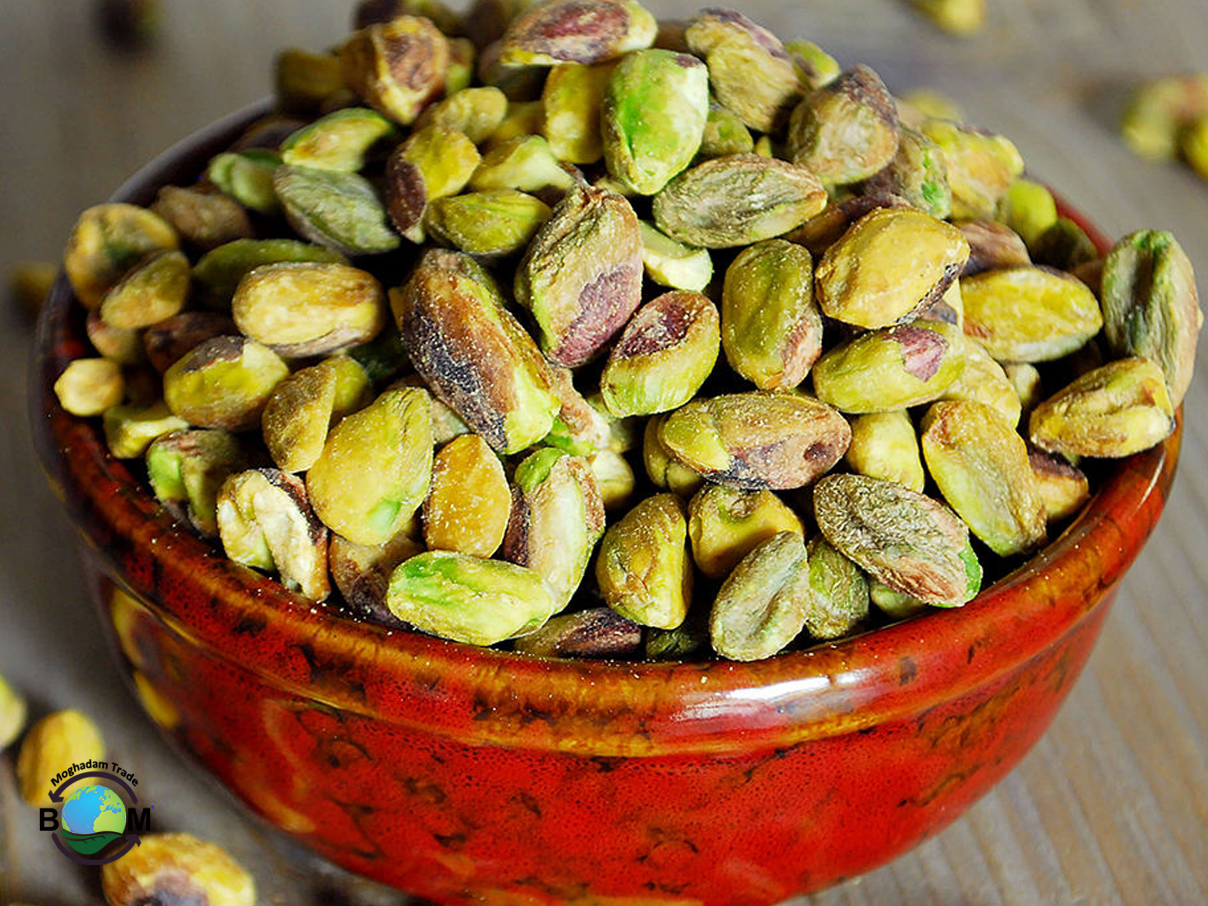
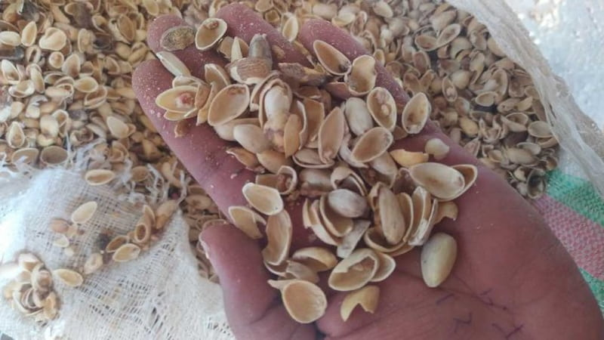

Slide 22
تکامل میوه و رسیدگی:
بیش از ۹۰ درصد پتاسیم در مراحل تکامل میوه و مغز جذب گیاه می‌گردد و ۹۰ درصد از کل نیتروژن جذب شده در طول فصل رشد به مصرف میوه‌ها می‌رسد. در این میان کنترل آفات نقش مهمی در بهبود عملکرد اقتصادی محصول دارد.
سن‌ها با تغذیه مستقیم از مغز و پسیل با تغذیه از شیره گیاهی به برگ‌ها باعث اخلال در رشد و تکامل مغز شده و درصد خندانی را کاهش می‌دهند.
میوه پسته فاقد ساز و کار موثری در جهت کاهش دمای خود نسبت به محیط است، بنابراین دمای میوه هم دما یا در حدود ۲ درجه سانتیگراد بالاتر از دمای محیط اطراف است.
از آنجایی که دماهای بالاتر از ۳۷ درجه سانتیگراد باعث اخلال در فرایندهای حیاتی گیاه و آفتاب سوختگی میوه‌ها می‌شود باغداران نباید از روش‌های کنترل گرمازدگی و آفتاب سوختگی در باغ خود غافل شوند.

Slide 23
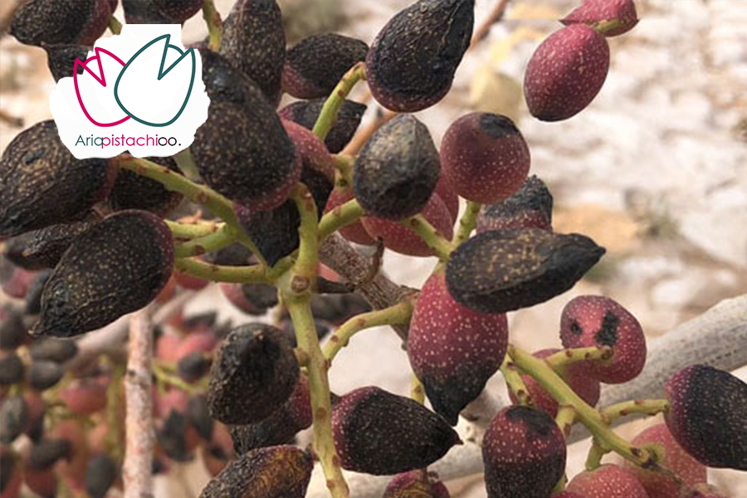
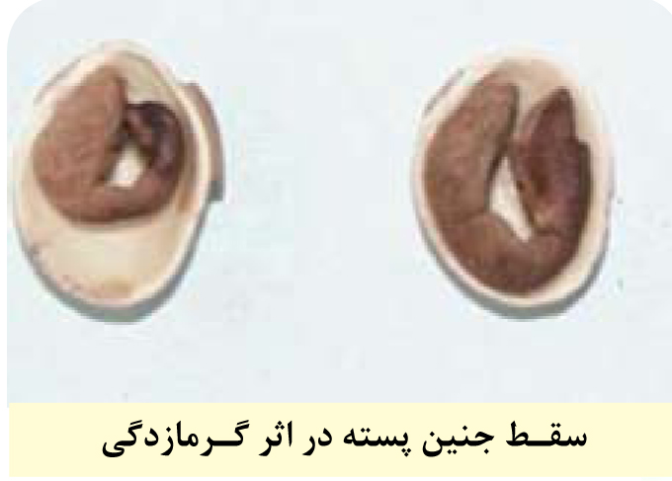
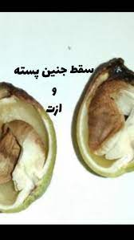
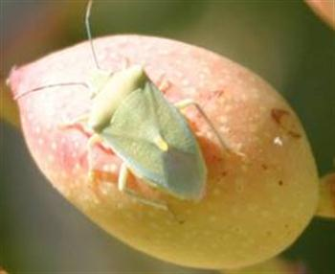
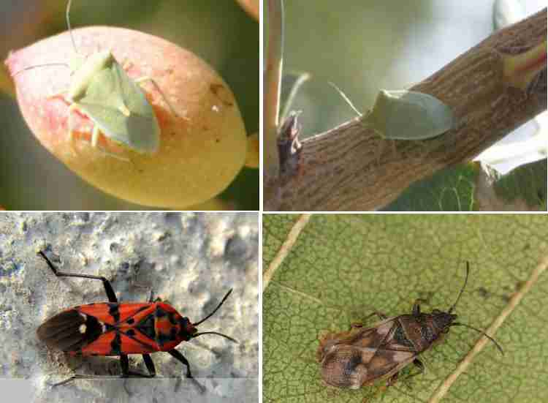

Slide 24
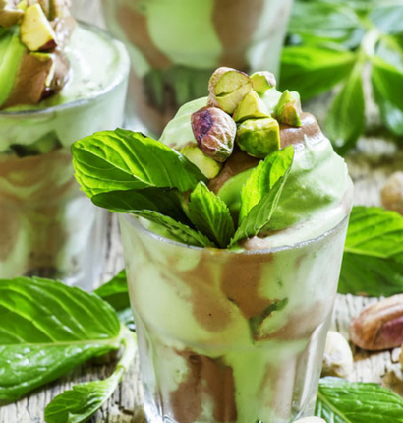
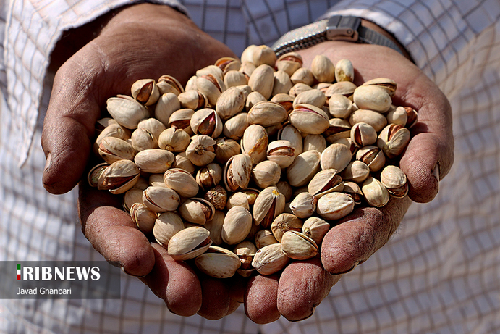
پس از برداشت:
با برداشت محصول مسیر چرخه‌های حیاتی و انتقال مواد غذایی از میوه‌ها به سمت جوانه‌های گل و ذخیره‌سازی در اندام‌ها تغییر می‌کند.
مدیریت صحیح پس از برداشت تاثیرات زیادی در کمیت و کیفیت محصول سال پیش روی دارد.
حفظ سلامت برگ‌ها و جلوگیری از ریزش زود هنگام برگ‌ها تا قبل از شروع زمان طبیعی خزان علاوه بر کاهش ذخایر غذایی درختان، باعث تکامل ناقض جوانه‌های گل می‌شود.

Slide 25
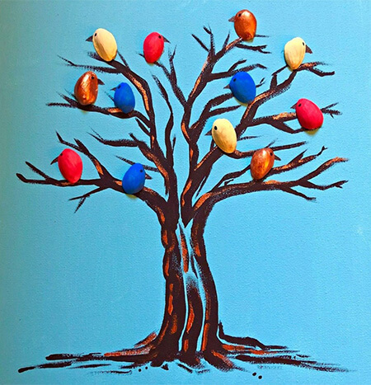
موفق
و
متفکر
باشید
☺

